Slide 1
200
Demonstration

Slide 2
后端部分
http://47.96.120.3:9400/

Slide 3
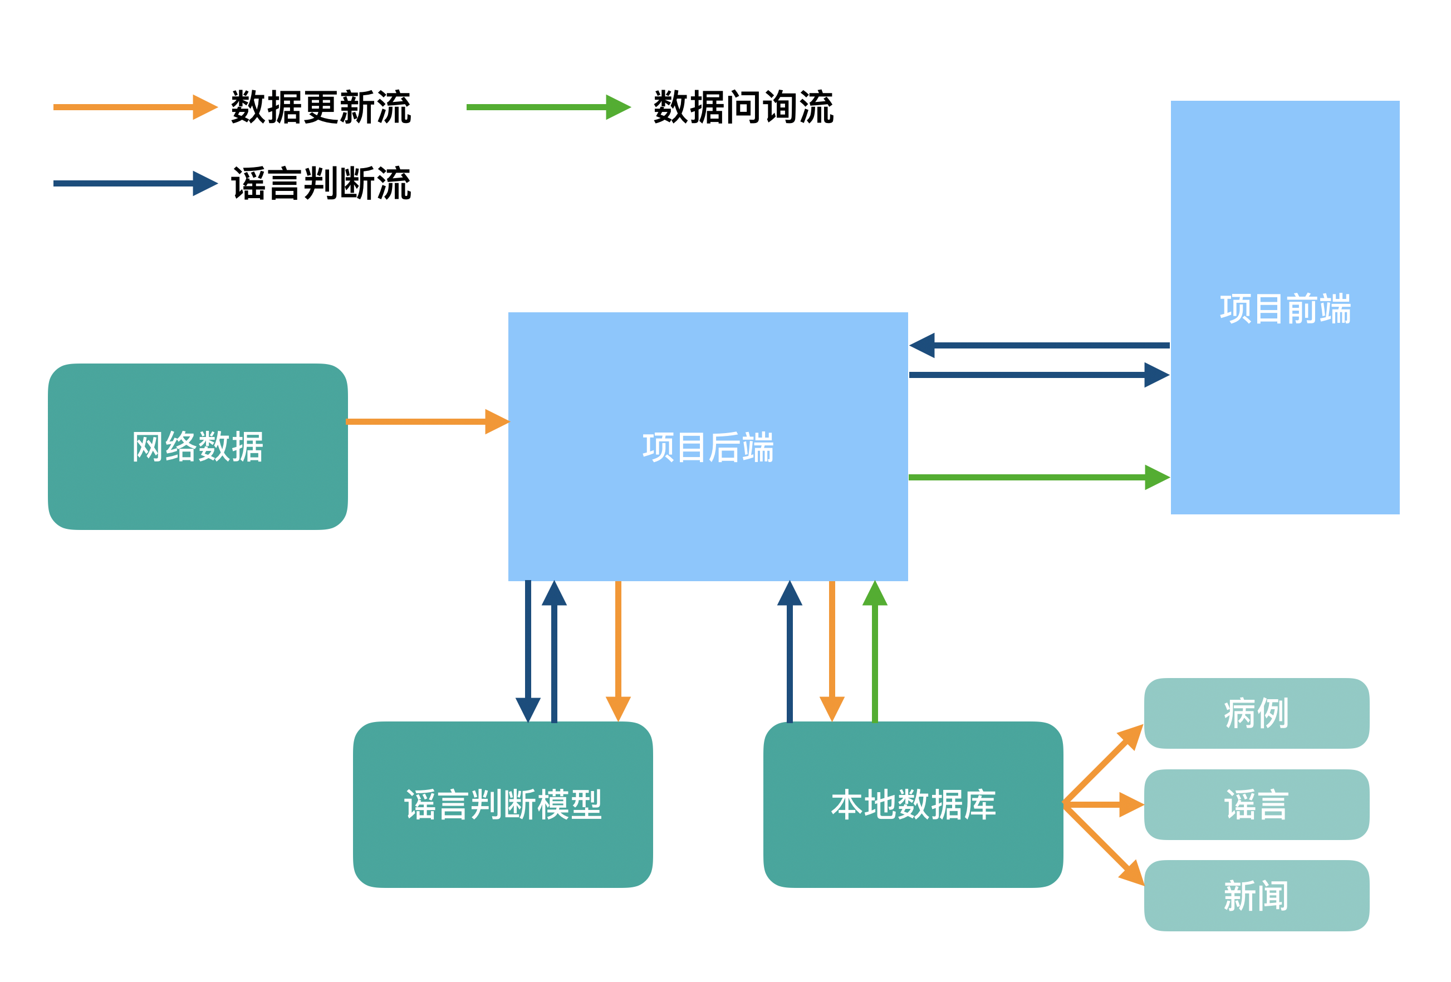
项目结构

Slide 4
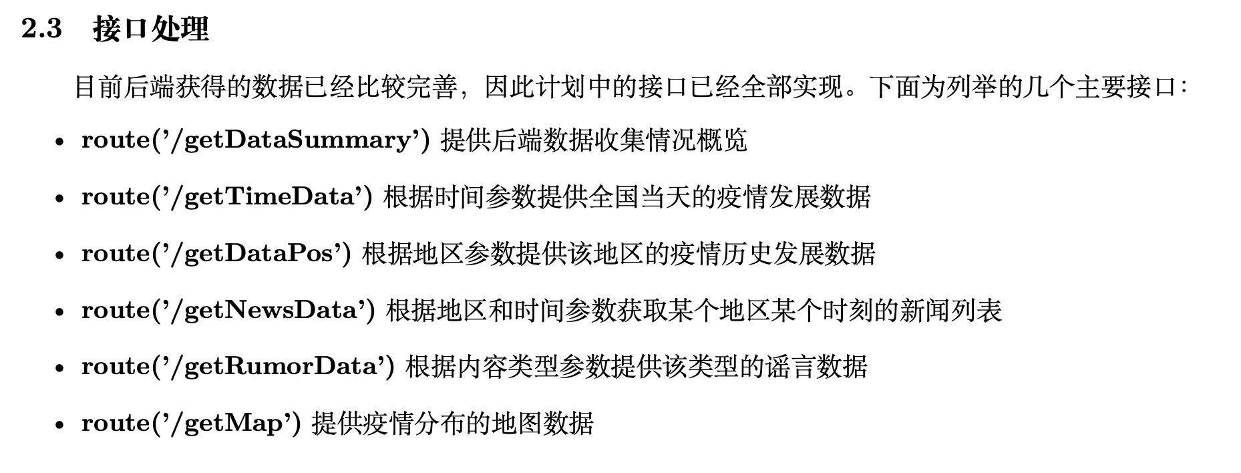
工作接口

Slide 5
未来工作
进一步细化接口 返回定制化数据
对文本内容进行LDA模型主题提取 满足舆论展示需求
谣言判断模型已经训练好 添加后端接口

